Slide 1
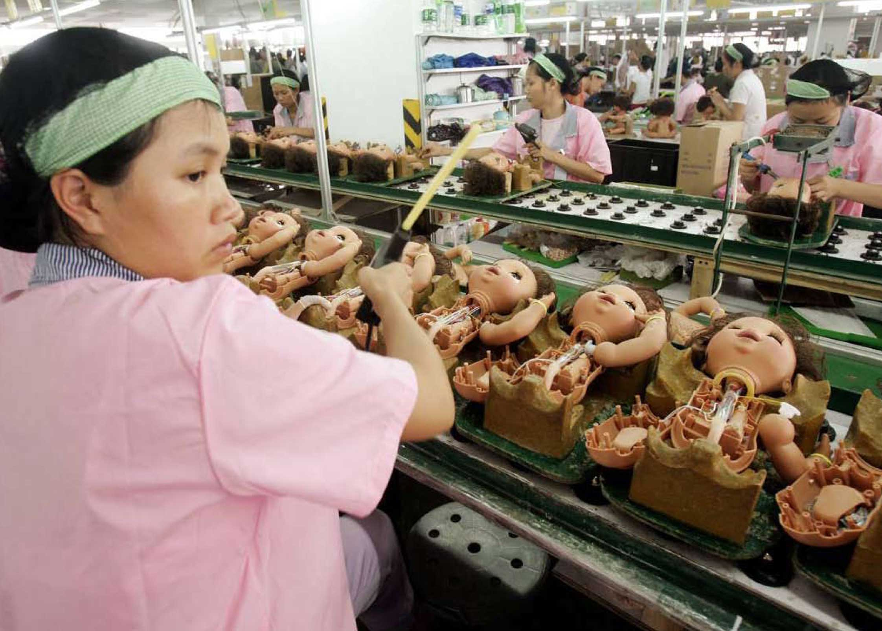
2 Produksjonsteori
Tjener produsentene mer jo mer de produserer?
Bør bedriften øke produksjonen eller redusere den hvis prisen synker?
Når bør en bedrift legges ned?

Slide 2
Bedriftens kostnader
Bedriftens kostnader er verdien av de
produksjonsfaktorene den bruker for å
produsere varen eller tjenesten, målt i
kroner
Faste kostnader er konstante, uansett hvor
mange enheter bedriften produserer (eks. husleie, rentekostnader)
Variable kostnader endrer seg hvis
produksjonen endrer seg (eks. råvarer, energi)
Samlede kostnader er summen av bedriftens
faste og variable kostnader

Slide 3
Marginalkostnader
Marginalkostnaden er den merkostnaden
som oppstår hvis en bedrift øker
produksjonen med en enhet
Ved lav produksjon blir marginalkostnaden
mindre og mindre for hver ny enhet
Ved høy produksjon blir marginalkostnaden
høyere og høyere for hver ny enhet

Slide 4
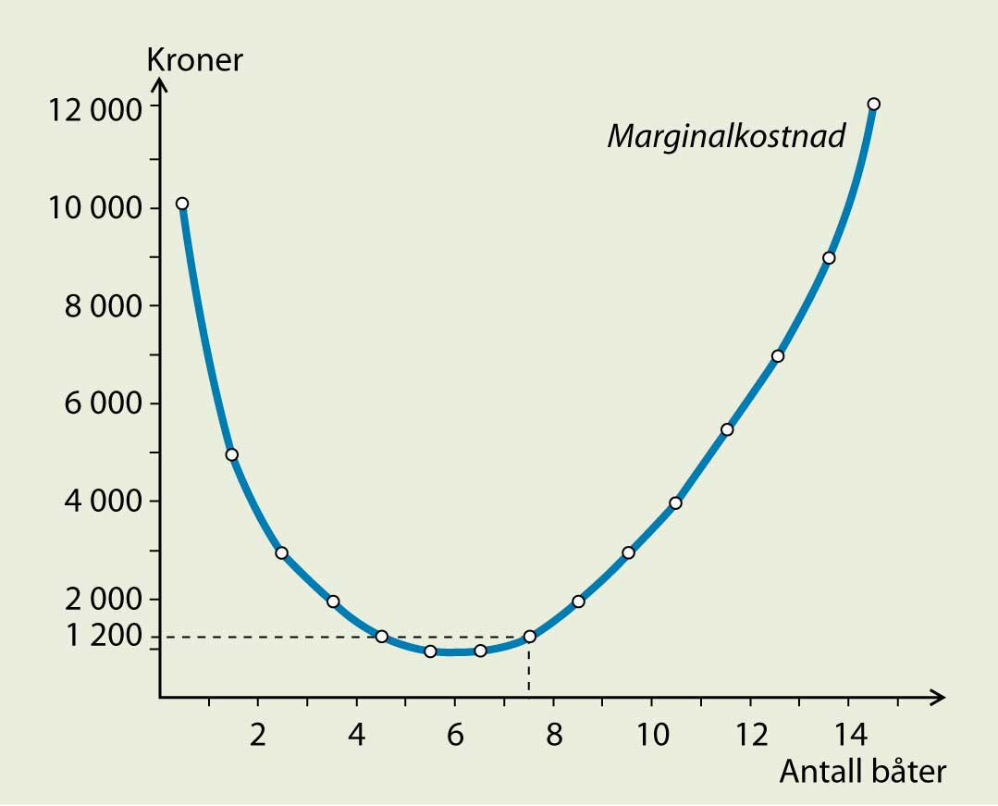
Marginalkostnadenes karakteristiske u-form

Slide 5
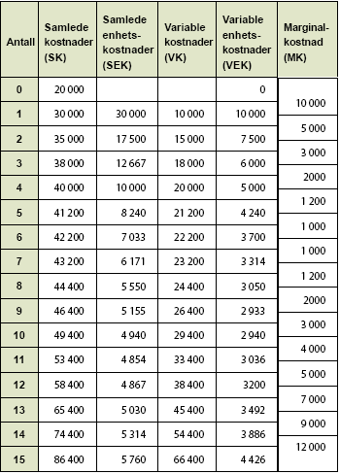
Ulike kostnader

Slide 6
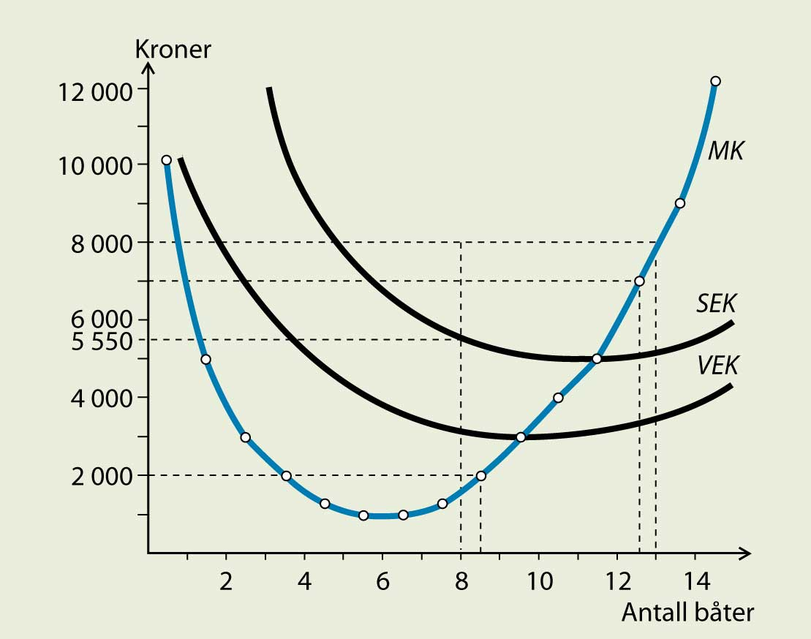
Bedriftens mengdebestemmelse
Når prisen er 8000
kroner, lønner det seg å
produsere 13 enheter
Marginalkostnaden er
høyere enn prisen for
enhet nr. 14. Den bør
derfor ikke produseres

Slide 7
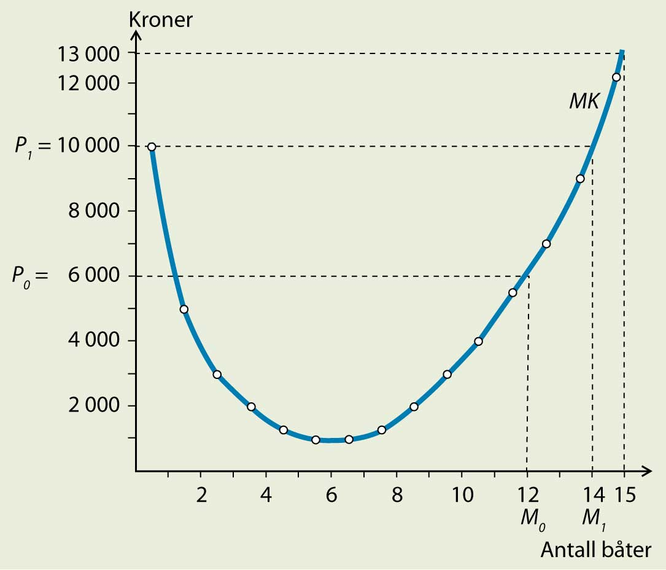
Produksjonsteoriens grunnregel
Så lenge prisen er
høyere enn marginalkostnaden,
lønner det seg å øke
produksjonen
Øker prisen fra 6000 kroner
til 10 000 kroner, bør
bedriften øke produksjonen
fra 12 til 14 enheter

Slide 8
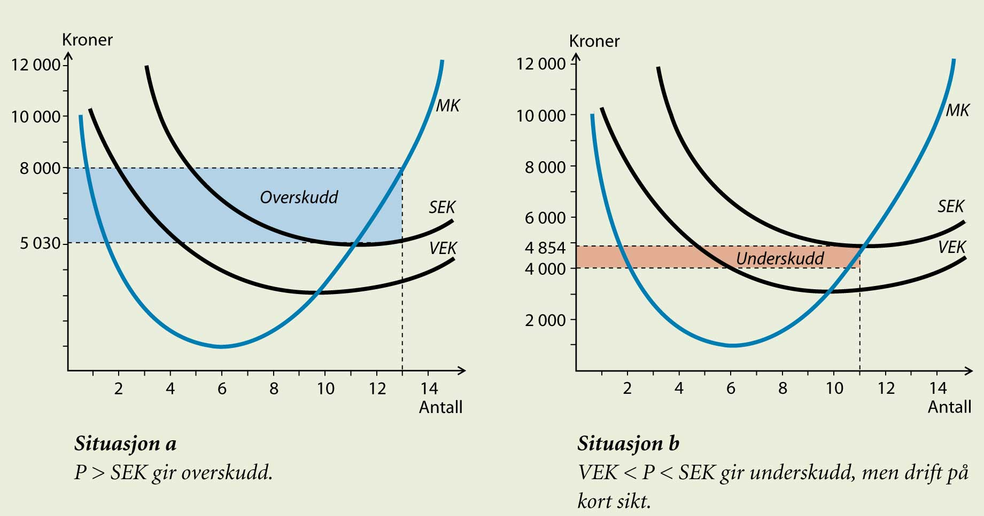
Bedriftsøkonomisk lønnsomhetsanalyse
Bedriften har overskudd
fordi prisen er høyere enn
samlede enhetskostnader
(SEK)
Bedriften har underskudd,
men bør fortsette driften
siden den får dekket alle
variable kostnader og noen av de faste kostnadene

Slide 9
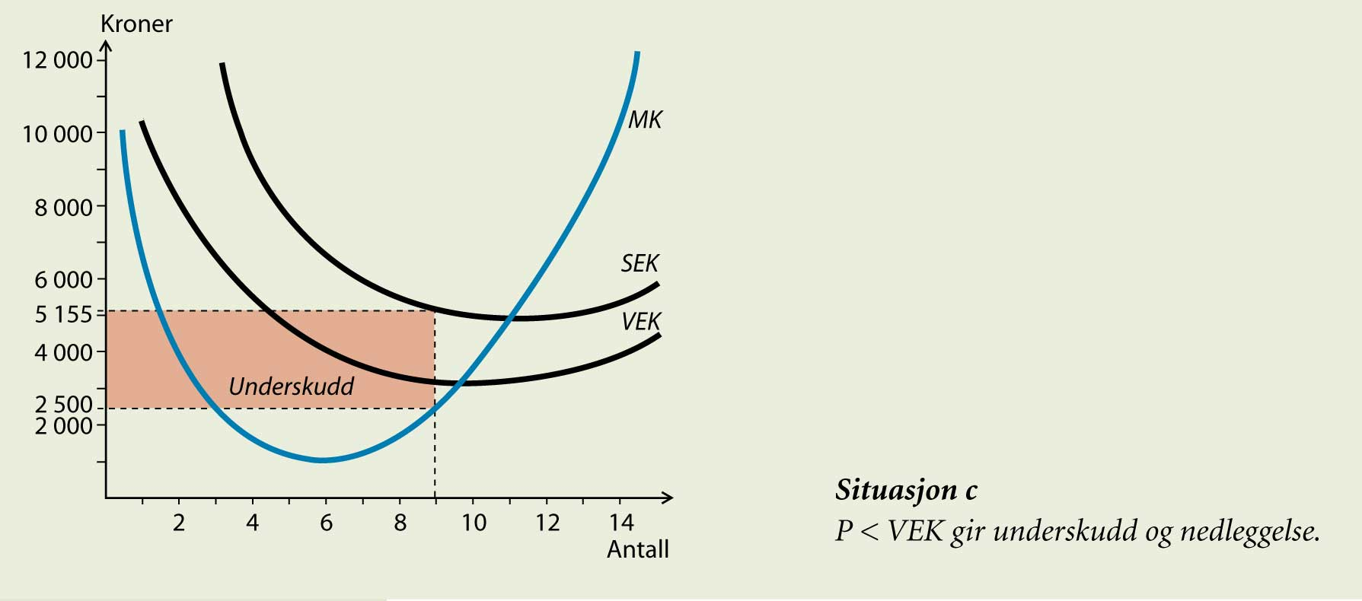
Bedriftsøkonomisk lønnsomhetsanalyse
Bedriften har underskudd og bør
innstille driften siden den ikke får dekket alle
variable kostnader og heller ikke noe av de faste kostnadene

Slide 10
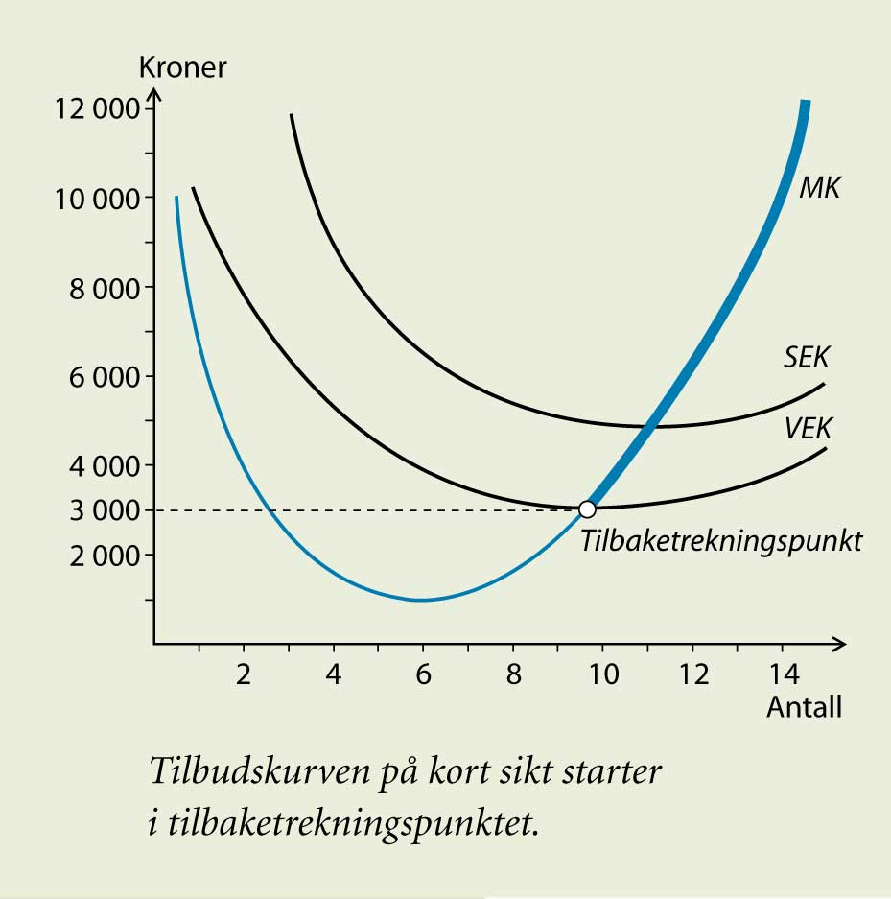
Bedriftens tilbudskurve på kort sikt
Bedriftens tilbudskurve på
kort sikt starter i
tilbaketrekningspunktet.
Alle priser som er høyere enn den vi finner her, vil dekke alle de variable kostnadene og alle eller noe av de faste kostnadene.

Slide 11
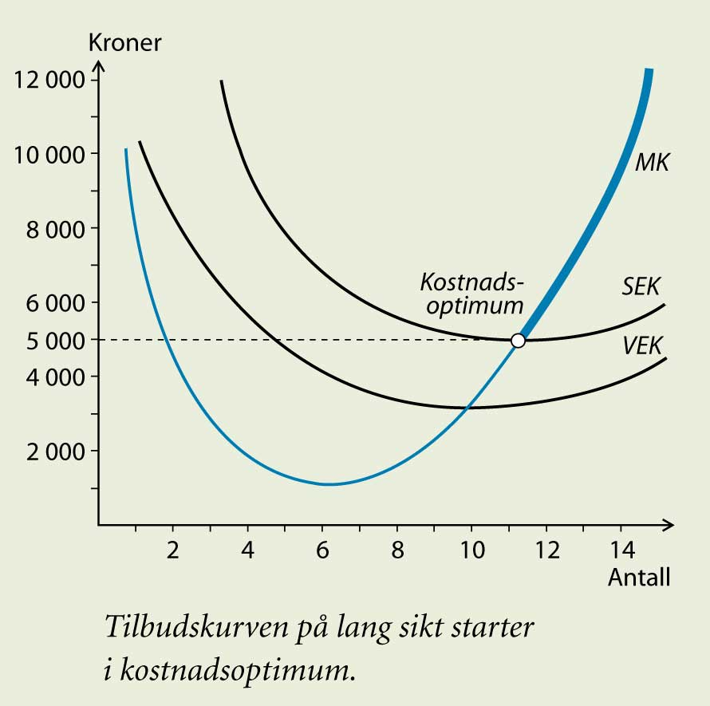
Bedriftens tilbudskurve på lang sikt
Bedriftens tilbudskurve
på lang sikt starter i
kostnadsoptimum.
Alle priser som er høyere
enn den vi finner her
dekker både variable og
faste kostnader og gir
derfor et overskudd

Slide 12
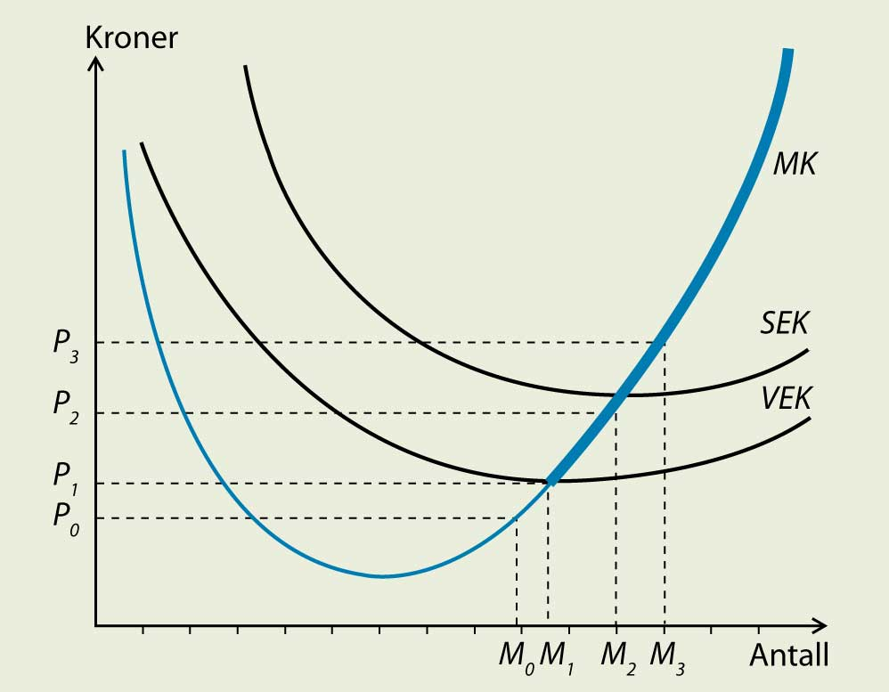
Prisens betydning for bedriftens overskudd
Ved P₀ legges bedriften ned
Ved P₁ ligger tilbaketrekningspunktet
Ved P₂ går bedriften med
underskudd, men får dekket alle variable og en del av de faste kostnadene
Ved P₃ går bedriften med overskudd

Slide 13
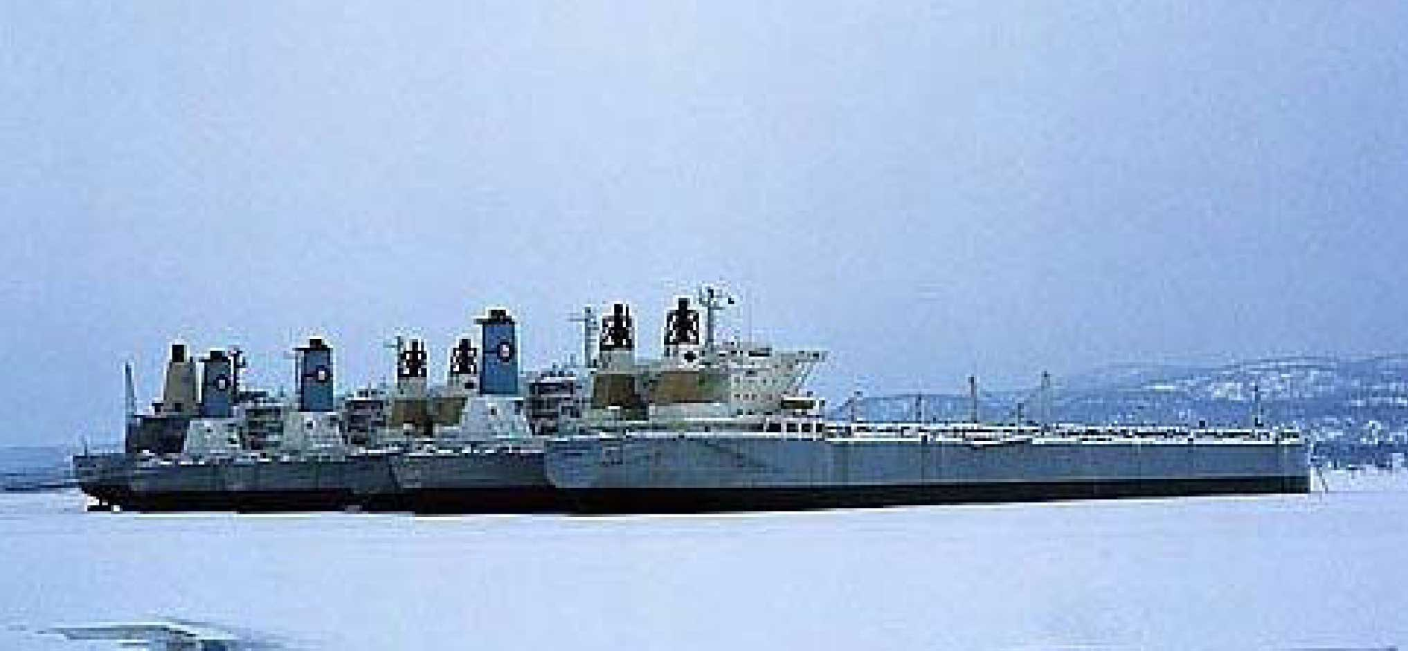
Når fraktratene ikke dekker de variable kostnadene, går båtene i opplag. Stiger de igjen, slik at variable kostnader dekkes, bli det lønnsom å starte driften igjen, selv om båtene går med underskudd.

Slide 14
Oppsummeringsspørsmål 2
Hva er forskjellen på faste og variable kostnader? Svar
Hva er marginalkostnader? Svar
Hvorfor er kurven for marginalkostnader u-formet? Svar
Hvorfor er forholdet mellom prisen og bedriftens marginalkostnad viktig når bedriften skal bestemme produksjonsmengden? Svar
Når bør en bedrift fortsette driften selv om den går med underskudd? Svar
Når bør bedriften innstille, også på kort sikt? Svar
Hva er forholdet mellom marginalkostnad og pris i tilbaketrekningspunktet? Svar
Hvor høy pris må bedriften minst ha for å drive videre på kort sikt? Svar

